Slide 1
Делегаты
Лекция 15

Slide 2
Делегаты. Что это такое?
Делегат - это тип, который представляет собой ссылки на методы с определенным списком параметров и возвращаемым типом.

Slide 3
Делегаты. Что это такое?
При создании экземпляра делегата этот экземпляр можно связать с любым методом с совместимой сигнатурой и возвращаемым типом.
Метод можно вызвать (активировать) с помощью экземпляра делегата.

Slide 4
Делегаты. Что это такое?
Поскольку созданный экземпляр делегата является объектом, его можно передавать как параметр или назначать свойству.
Это позволяет методу принимать делегат в качестве параметра и вызывать делегат в дальнейшем.

Slide 5
Делегаты. Что это такое?
Эта процедура называется асинхронным обратным вызовом и обычно используется для уведомления вызывающего объекта о завершении длительной операции.

Slide 6
Сигнатура метода
char GetChar (string mess)
string MyStr (string mess)
string Replace (string s)
Int Plus (int a, int b)
Int Mplex (int x, int y)

Slide 7
Объявление
<мод. доступа> delegate <возвр. знач.>
<имя делегата>(<параметры>)
Делегат это тип данных содержащий ссылку на метод, сигнатура которого соответствует сигнатуре вызываемого метода
delegate int MyDelegate (string x);
Делегат поддерживает три важных фрагмента информации:
Адрес метода, на котором он вызывается;
Аргументы (если есть) этого метода;
Возвращаемое значение (если есть) этого метода.

Slide 8
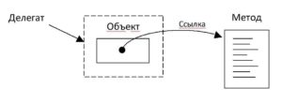
Делегат

Slide 9
Пример
Возьмем делегат:
public delegate void Del(string message);
Создадим метод, где его будем использовать
public void Method (int param1, Del callback)
{
callback("The number is: " + param1.ToString());
}

Slide 10
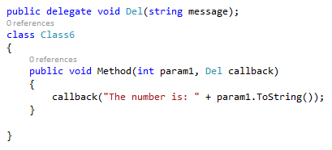
Пример
Делегат может создаваться вне класса, как новый тип

Slide 11
Пример
Теперь создадим функцию, которая будет соответствовать нашему делегату
public static void PrintMes(string mes)
{
Console.WriteLine(mes);
}
Создадим объект от класса и вызовем тот метод

Slide 12
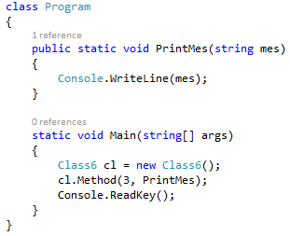
Пример
Мы передали функцию PrintMes как параметр в функцию

Slide 13
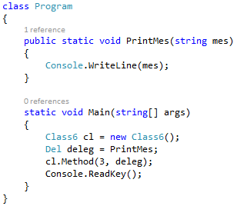
Пример. Вариант 2
А можно и так. Создали переменную от типа нашего делегата

Slide 14
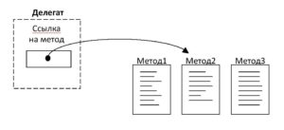
Пример2

Slide 15
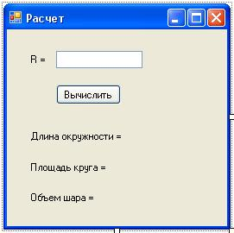
Пример
delegate double CalcFigure(double r);
public static double Get_Length(double r)
{ double length;
length = 2 * 3.1415 * r;
return length;
}
public static double Get_Area(double r)
{}
public static double Get_Volume(double r)
{}
private void button1_Click(object sender, EventArgs e)
{ double radius, length, area, volume;
radius = Convert.ToDouble(textBox1.Text);
CalcFigure CF = new CalcFigure(Get_Length); //1
length = CF(radius);
CalcFigure CF = new CalcFigure(Get_Area);
area = CF(radius);
label2.Text = "Длина окружности = " + length.ToString();

Slide 16
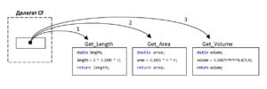

Slide 17
Групповое преобразование
CF = new CalcFigure(Get_Length); // Замена на CF = Get_Length;
private void button1_Click(object sender, EventArgs e)
{
double radius, length, area, volume;
radius = Convert.ToDouble(textBox1.Text);
CalcFigure CF = Get_Length; // не нужно оператора new - упрощение кода
length = CF(radius); // Вызов метода Get_Length()
CF = Get_Area; // делегат CF ссылается на Get_Area
area = CF(radius); // Вызов метода Get_Area()
CF = Get_Volume; // делегат CF ссылается на Get_Volume
volume = CF(radius); // Вызов метода Get_Volume()
label2.Text = length.ToString();
label3.Text = area.ToString();
label4.Text = volume.ToString();
}

Slide 18
Групповая адресация методов
можно гибко формировать списки методов, которые должны вызываться по одному вызову делегата;
удобно формировать списки методов, которые выполняют разные виды работ над некоторым общим объектом;
улучшается структура программного кода;
удобно обрабатывать события, которые генерируются системой.

Slide 19
2 в 1
При вызове делегат может вызывать сразу несколько методов.
Это называется многоадресностью.
Чтобы добавить в список методов делегата (список вызова) дополнительный метод, необходимо просто добавить два делегата с помощью оператора сложения или назначения сложения ("+" или "+=").

Slide 20
Работа с делегатами
public delegate int Calculate(int x, int y);
public int Add(int x, int y) { return x + y; }
public int Multiply(int x, int y) { return x * y; }
public void UseDelegate()
{
Calculate calc = Add;
Console.WriteLine(calc(3, 4)); // Displays 7
calc = Multiply;
Console.WriteLine(calc(3, 4)); // Displays 12
}

Slide 21
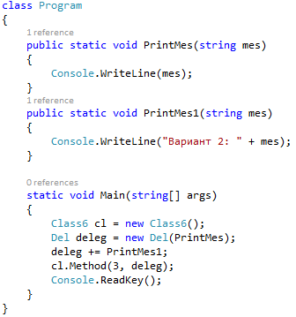
Пример. Вариант 3
Делегат можно создать через конструктор

Slide 22
Удаление метода
Чтобы удалить метод из списка вызова, используйте оператор decrement или назначения decrement ("-" или «-=»).

Slide 23
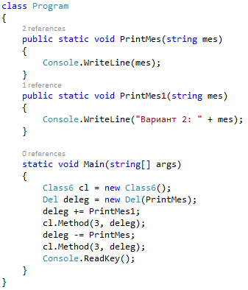
Удаление метода
И «отписать метод»

Slide 24
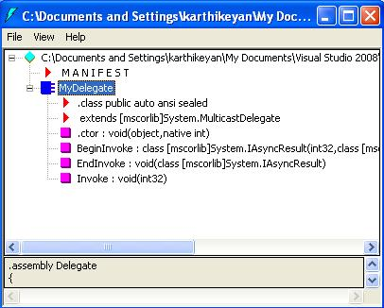
Компиляция делегата

Slide 25
Компиляция делегата
Pablic deligate int BinaryOp (int x, int y)
Код компилятора
sealed class BinaryOp: System. MulticastDelegate
{
public int Invoke(int x, int y);
public IAsyncResult BeginInvoke (int x, int y, AsyncCallback cb, object state);
public int EndInvoke (IAsyncResult result);
}

Slide 26
Компиляция делегата
Тип MulticastDelegate -это базовый для делегатов в C# / .NET тип (он, в свою очередь – потомок Delegate)
Как следствие – обратим внимание на функциональность, которую он предоставляет.
Прежде всего – информация, требуемая для вызова методов, представлена в виде свойств:
Method Возвращает метод, на который ссылается делегат
Target Возвращает объект, к которому привязан метод, на который ссылается делегат

Slide 27
MuticastDelegate
Методы:
DynamicInvoke – позволяет динамически обратиться к методам, связанным с делегатом.
GetInvocationList – возвращает массив делегатов, привязанных к делегату, в порядке, в котором они вызываются.
Equality Operator – оператор (==), позволяет определить равенство делегатов.
Inequality Operator – оператор (!=), позволяет определить, различны ли делегаты.
Combine – конкатенирует два (или более) делегата, создавая новый делегат, список вызовов которого включает списки объединяемых делегатов. Исходные делегаты не модифицируются.
Remove – удаляет список вызовов одного делегата из списка вызовов другого. При этом создаётся новый делегат, список вызовов которого представляет собой результат удаления. Исходные делегаты не модифицируются.

Slide 28
MuticastDelegate
CreateDelegate – позволяет динамически создать делегат
Invoke — синхронное выполнение метода который храниться в делегате.
BeginInvoke, EndEnvoke — аналогично но асинхронное.

Slide 29
Методы MulticastDelegate.Combine и MulticastDelegate.Remove
Эти методы предназначены для поддержки делегатов, которые ссылаются на несколько методов.
Метод Combine позволяет объединить несколько делегатов в один, в списке вызовов которого находятся ссылки на объединяемые делегаты (перегруженный оператор +=).
Метод Remove производит обратную Combine операцию. При вызове Combine или Remove создаётся новый объект!
В C# существует лаконичная форма записи вызова этих двух методов: += (для Combine), -= (для Remove), также возможно использовать просто операторы + и -.

Slide 30
Работа с делегатами
public void MethodOne()
{
Console.WriteLine(“MethodOne”);
}
public void MethodTwo()
{
Console.WriteLine(“MethodTwo”);
}
public delegate void Del();
public void Multicast()
{
Del d = MethodOne; d += MethodTwo; d();
}
// Displays
// MethodOne
// MethodTwo
int invocationCount = del.GetInvocationList().GetLength(0);
+= Добавляет в список вызова новый метод. Этот список функций вызывается последовательно из этого списка (MulticastDelegate).
Количество методов можно получить с помощью GetInvocationList().GetLength(0);

Slide 31
Работа с делегатами
public delegate TextWriter CovarianceDel();
public StreamWriter MethodStream() { return null; }
public StringWriter MethodString() { return null; }
static void Main()
CovarianceDel del;
del = MethodStream;
del = MethodString;
void DoSomething(TextWriter tw) { }
public delegate void ContravarianceDel(StreamWriter tw);
ContravarianceDel del = DoSomething;
При объявлении метода должны совпадать только типы данных (имена не важны). Причем типы данных могут быть наследниками тех, что указаны в делегате. (Ковариация)
StreamWriter и StringWriter – наследники TextWriter

Slide 32
Работа с делегатами (контравариантность)
public static void DoSomething(TextWriter textWriter) { }
public delegate void ContravarianceDel(StreamWriter streamWriter);
static void Main()
{
ContravarianceDel del = DoSomething;
Console.ReadLine();
}
}

Slide 33
Обобщенные делегаты
делегат Action<T> представляет собой метод без возвращаемого значения но с аргументом,
public delegate void Action<T>(T obj)
Func<T, TResult> с возвращаемым значением и аргументом.
TResult Func<in T, out TResult>(T arg)
Делегат Predicate<T>, как правило, используется для сравнения, сопоставления некоторого объекта T определенному условию. В качестве выходного результата возвращается значение true, если условие соблюдено, и false, если не соблюдено:

Slide 34
Обобщенные делегаты
public delegate void Action<T>(T obj)
public delegate bool Predicate<T>(T value);
Predicate<int> isPositive = delegate (int x) { return x > 0; };
Console. WriteLine (isPositive (20));
TResult Func<in T1, in T2, out TResult>(T1 arg1, T2 arg2)

Slide 35
Анонимные функции
Анонимная функция – это функция, которая не имеет имени а содержит только блок программного кода, который она выполняет.
Анонимные функции удобно использовать в объединении с делегатами. Анонимную функцию можно вызвать только с помощью делегата. Сама функция непосредственно не вызовется никогда.

Slide 36
Виды анонимных функций
В языке программирования C# реализовано 2 вида анонимных функций:
анонимные методы;
лямбда-выражения.

Slide 37
Когда использовать анонимные функции
Часто бывает так, что делегат ссылается только на один метод и большее ни на какой другой. Сам же метод непосредственно не вызывается никогда. В этом случае имя метода можно не использовать, а описать только блок программного кода метода. Язык программирования C# предусматривает объявление кодового блока метода, который будет передаваться конструктору делегата. То есть, объявляется безымянный блок программного кода.
Создание анонимных методов является, по существу, способом передачи блока кода в качестве параметра делегата.

Slide 38
Преимущества использования анонимных функций
Использование анонимных функций дает следующие преимущества:
простота использования;
отсутствие объявления отдельного метода, предназначенного строго для передачи его делегату.

Slide 39
Примеры
delegate double DoubleOperation(double anAgr);
//Пример метода для делегатов типа DoubleOperation
static double SomeOperation(double anArg)
{ return anArg * 2; }
//Создание делегата на основе метода SomeOperation
DoubleOperation tmpDelegate = new DoubleOperation(SomeOperation);
//Создание делегата с использованием анонимного метода
DoubleOperation tmpDelegate = delegate(double anArg)
{ return anArg * 2; };
//Создание делегата с использованием лямбда-выражения
DoubleOperation tmpDelegate = (double anArg) => { return anArg * 2; };

Slide 40
Немного истории
Именованные методы были единственным способом объявления делегата в версиях C#, предшествующих версии 2.0.
Анонимные методы появились в C# 2.0 (Visual Studio 2005)
А в версии C# 3.0 (Visual Studio 2008) их заменили лямбда-выражения.

Slide 41
Лямбда-выражения
Лямбда-выражение — это анонимная функция, с помощью которой можно создавать типы делегатов или деревьев выражений.
Лямбда-выражения особенно полезны при написании выражений запросов LINQ.

Slide 42
Использование лямбда функций
Calculate calc = (x, y) => x + y;
Console.WriteLine(calc(3, 4)); // 7
calc = (x, y) => x * y;
Console.WriteLine(calc(3, 4)); // 12
Calculate calc = (x, y) =>
{ Console.WriteLine(“Adding numbers”);
return x + y; };
int result = calc(3, 4);
// Displays
// Adding numbers
Иногда требуется использовать код только один раз в делегате.
Анонимная функция – это функция без имени, только с параметрами
Можно записать как обычную функцию с return

Slide 43
Лямбда оператор
Отличительной чертой лямбд является оператор =>, который делит выражение на левую часть с параметрами и правую с телом метода.
Допустим у нас есть делегат:
delegate string MyDeleg (string verb);
Тогда общий синтаксис лямбда-оператора будет следующим:
MyDeleg myDeleg = (string x) => { return x; };
MyDeleg myDeleg = (string x) => { var z = x + x; return z; };

Slide 44
Лямбда оператор
Допускается не указывать типы аргументов, ведь компилятор и так знает тип и сигнатуру вашего делегата:
MyDeleg myDeleg = (x) => { return x; };
В случае если имеется лишь один аргумент, то можно опустить обрамляющие его скобки:
MyDeleg myDeleg = x => { return x; };

Slide 45
Использование лямбда функций
Action<int, int> calc = (x, y) =>
{
Console.WriteLine(x + y);
};
calc(3, 4); // Displays 7
delegate можно заменить на Action и Func, которые могут принимать до 16 параметров, но имеют более простой синтаксис
Action – не возвращает значение
Func – возвращает значение

Slide 46
Лямбда выражение
Если тело лямбды состоит лишь из одного выражения, то оно является Лямбда-выражением, появляется возможность использовать упрощенный синтаксис в котором:
— можно опустить фигурные скобки, обрамляющие тело лямбды;
— без вышеупомянутых фигурных скобок нам не нужно использовать ключевое слово return перед оператором и точку запятой после оператора в теле лямбды:
MyDeleg myDeleg = x => x+x;

Slide 47
Действия для применения лямбда-выражений
Объявить тип делегата, совместный с лямбда-выражением.
Объявить переменную этого типа делегата (экземпляр делегата).
Присвоить переменной (экземпляру делегата) лямбда-выражение.
Вызвать переменную (экземпляр делегата) в программном коде.

Slide 48
Пример
public delegate double MathDelegate(double value1, double value2);
public static void Main()
{
MathDelegate mathDelegate = (x,y) => x + y;
var result = mathDelegate(5, 2);
Console.WriteLine(result);
// вывод: 7
mathDelegate = (x, y) => x - y; ;
result = mathDelegate(5, 2);
Console.WriteLine(result);
// вывод: 3

Slide 49
Пример
public static void Main()
{ Func<int, int, int> mathDelegate = (x,y) =>
{ Console.WriteLine("Add");
return x + y; };
var result = mathDelegate(5, 2);
Console.WriteLine(result); // вывод: 7
mathDelegate = (x, y) => x - y; ;
result = mathDelegate(5, 2);
Console.WriteLine(result);
// вывод: 3

Slide 50
Пример
public static void Main()
{
Action<int, int> mathDelegate = (x,y) =>
{ Console.WriteLine(x + y); };
mathDelegate(5, 2); // вывод: 7
mathDelegate = (x, y) => Console.WriteLine(x - y) ;
mathDelegate(5, 2);
// вывод: 3

Slide 51

Событийное программирование
Ситуация: вы получили права и хотите, чтобы все об этом знали. Что бы делали лет 5-10 тому назад?

Slide 52

Событийное программирование
Что делают сейчас?

Slide 53
Как это можно описать
1 Вариант: вам нужно иметь записную книжку с номерами всех тех, кого вы хотите оповестить о каком-то событии. И каждому нужно еще позвонить и сказать об этом.

Slide 54
Как это можно описать
2 Вариант: вы просто «постите» новость в социальной сети и все, кто на вас «подписан» видят вашу новость.

Slide 55
Переведем на «программистский» язык
Ранее: мы должны были иметь объекты всех классов, кто должен знать об изменениях внутри класса и вызывать методы этих объектов.
А представьте, что появилось еще 2 класса, кто должны знать об оповещениях. Сколько кода прописать придется?

Slide 56
Переведем на «программистский» язык
Теперь: мы создаем поле-«событие» в нашем классе и метод, с помощью которого любой класс может «подписаться» на это событие. Далее, если в классе происходят изменения, просто вызывается это событие и все классы, кто на него подписаны реагируют на это.

Slide 57
Переведем на «программистский» язык
«Изменением в классе» может быть любой вызываемый метод класса или событие.
«Реакция другого класса» это метод того класса, который будет вызываться при совершении события.
«Подписать на событие» это передать в поле-событие класса метод другого класса, который будет вызываться при наступлении события.

Slide 58
События
Событие – это автоматическое сообщение о том, что в программе состоялось некоторое действие.
Реакция на событие осуществляется с помощью так называемых обработчиков события.
Обработчик события – это обычный метод, который выполняет некоторые действия в программе, в случае если состоялось (сгенерировалось) событие.

Slide 59
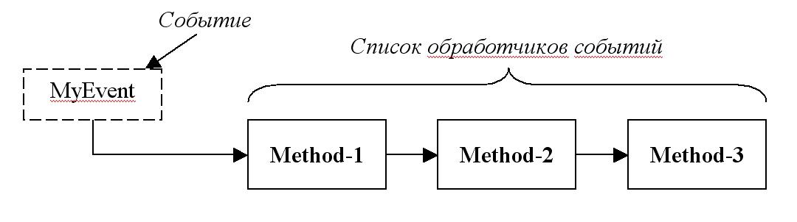
Вызов цепочки методов для события MyEvent

Slide 60
События
Класс, в котором определено событие должен позволять:
регистрировать обработчики событий — статические или экземплярные методы, заинтересованные в получении уведомления о событии и выполняющие в ответ на это событие определенные действия;
отменять регистрацию обработчиков событий;
уведомлять зарегистрированные обработчики о том, что событие произошло.

Slide 61
Форма объявления события
event делегат_события имя_события;
где
делегат_события – имя типа делегата, который используется
для объявления события;
имя_события – конкретное имя объекта (переменной) типа «событие».
event MyDelType MyEvent;

Slide 62
Регистрация метода в событии
Основное требование к обработчику события – метод может иметь точно такую же сигнатуру как и делегат, на основе которого объявлено событие.
Чтобы зарегистрировать метод для обработки данного события нужно использовать операторы ‘=’ или ‘+=’.
MyEvent = MyMethod1();
MyEvent += MyMethod2();
MyEvent += MyMethod3();

Slide 63
Организация списка обработчиков события
Объявить тип делегата в классе.
Объявить событие в данном классе или создать другой класс, который содержит объявления события.
В некотором методе (программном коде) создать список обработчиков (методов), которые будут вызываться при вызове данного события. Это осуществляется с помощью операторов ‘=’ и ‘+=’. Создание списка означает регистрацию обработчиков для данного события.
Вызвать событие (запустить на выполнение) из этого метода.

Slide 64
1. Моделирование ситуации
class ClassCounter
{ public void Count()
{ for (int i = 0; i < 100; i++) { }
class Handler_I
{ public void Message()
{Console.WriteLine("Пора действовать, ведь уже 71!"); }
class Handler_II
{ public void Message()
{ Console.WriteLine("Точно, уже 71!"); } }

Slide 65
2. Оформление события
class ClassCounter
public delegate void MethodContainer();
public event MethodContainer onCount;
{ public void Count()
{ for (int i = 0; i < 100; i++)
{ if (i == 71)
{ onCount();
} }

Slide 66
3. Подписка
class Program
{ static void Main(string[] args)
{ ClassCounter Counter = new ClassCounter();
Handler_I Handler1 = new Handler_I();
Handler_II Handler2 = new Handler_II();
Counter.onCount += Handler1.Message;
Counter.onCount += Handler2.Message;
}

Slide 67
Проверка
class Program
{ static void Main(string[] args)
{ ClassCounter Counter = new ClassCounter();
Handler_I Handler1 = new Handler_I();
Handler_II Handler2 = new Handler_II();
Counter.onCount += Handler1.Message;
Counter.onCount += Handler2.Message;
//Запустили счетчик
Counter.Count(); }
}

Slide 68
Заключение
1. Определите условие возникновения события и методы которые должны сработать.
2. Определите сигнатуру этих методов и создайте делегат на основе этой сигнатуры.
3. Создайте общедоступное событие на основе этого делегата и вызовите, когда условие сработает.
4. Обязательно (где-угодно) подпишитесь на это событие теми методами, которые должны сработать и сигнатуры которых подходят к делегату.

Slide 69
public partial class Form1 : Form
{ // 1. Объявить тип делегата
delegate void CalcFigure(double R);
// 2. Объявить событие с именем ECF
event CalcFigure ECF;
// 3. Методы обработки события
void GetLength(double R)
{ double res;
const double Pi = 3.1415;
res = 2 * Pi * R;
label1.Text = "Длина окружности = " + res.ToString(); }
// Площадь круга
void GetArea(double R)
{ double res;
const double Pi = 3.1415;
res = Pi * R * R;
label2.Text = "Площадь круга = " + res.ToString();
private void button1_Click(object sender, EventArgs e)
{ // 4 Создать цепочку методов, ECF = GetLength;
ECF += GetArea;
// Вызов события ECF с параметром 2.0
ECF(2.0); ECF(3.5);

Slide 70
анонимные методы могут использоваться в качестве обработчика события
Лямбда –выражения могут использоваться в качестве обработчика события

Slide 71
использование анонимного метода
delegate double CalcFigure(double r);
event CalcFigure CF;
CF += delegate(double r)
{const double Pi = 3.1415;
double res;
res = Pi * r * r;
return res;
};
// проверка
double R = 3.0;
double Res;
Res = CF(R);

Slide 72
использование лямбда-выражения
delegate double CalcFigure(double r);
event CalcFigure CF;
CF = (r) =>
{
double res;
res = 3.1415 * r * r;
return res;
};
// проверка
double RR, Res;
RR = 2.0;
Res = CF(RR);

Slide 73
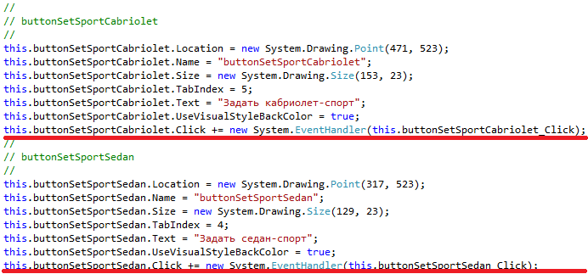
Пример
Если посмотреть файл Form1 .Designer.cs

Slide 74
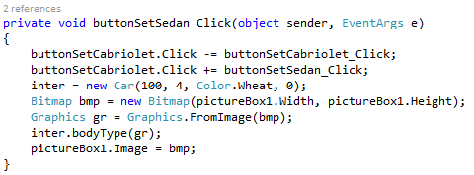
События в C#
В C# в стандартном приложении Windows Forms или веб-приложении вы подписываетесь на события, вызываемые элементами управления, такими как кнопки и поля со списками и т.п.

Slide 75
Обработка событий в среде .NET
Для того, чтобы собственные обработчики событий были совместимы со средой .NET они должны иметь два параметра:
первый параметр – ссылка на объект, который формирует событие;
второй параметр – параметр типа EventArgs
void имя_обработчика(object отправитель, EventArgs e)
  имя_обработчика – имя метода обработчика события, совместимого с .NET средой;
  EventArgs – класс, содержащий дополнительную информацию о событии.

Slide 76
Пример
internal class TeamListHandlerEventArgs:EventArgs
{
//Название коллекциии в которой произошло событие
//Строка с информацией о типе изменений в коллекции
//номер элемента который был добавлен или изменен
public TeamListHandlerEventArgs(string namecollection,string information,int number)
{
NameCollection = namecollection;
InformationOfChange = information;
Number = number;
}
public override string ToString(){}

Slide 77
Пример ResearchTeamCollection
class ResearchTeamCollection
{ public delegate void TeamListHandler(object source, TeamListHandlerEventArgs args); //Делегат для уведомления об изменениях
public event TeamListHandler ResearchTeamAdded;
public event TeamListHandler ResearchTeamInserted;
public ResearchTeamCollection(string _nameCollection)
public void InsertAt(int j,ResearchTeam rt) //Метод добавления элемента
{
//Если элемента j нет в листе,то добавляем в конец списка
{ rteamlist.Add(rt);
if(ResearchTeamAdded!=null)
ResearchTeamAdded(null, new TeamListHandlerEventArgs(NameCollection, "элемент добавлен в конец списка", rteamlist.Count));
return;
}
//добавление элемента в список}}}
}

